Slide 1

ResolveQA
Do relato à correção.
Com evidências.
Agentes para reproduzir bugs, propor correções
e apoiar a revisão humana.
Converge Challenge 2026
01
Notes:
ResolveQA
O ResolveQA propõe ligar o relato do cliente à reprodução do bug, à correção mínima, à verificação independente e à resposta ao cliente. A apresentação distingue as interfaces de demonstração do marco de integração completa.
Fontes:
https://github.com/moouraajv/ResolveQA/blob/1d19f8e169c46d80c31c065a3d7fabc0e01688a7/docs/PRD.md
https://github.com/ThiagoVenturaV/ResolveQA-front/blob/432ee34b04fb4a4aae8f1e70d3392d8d9b927699/public/landing/hero.jpg

Slide 2
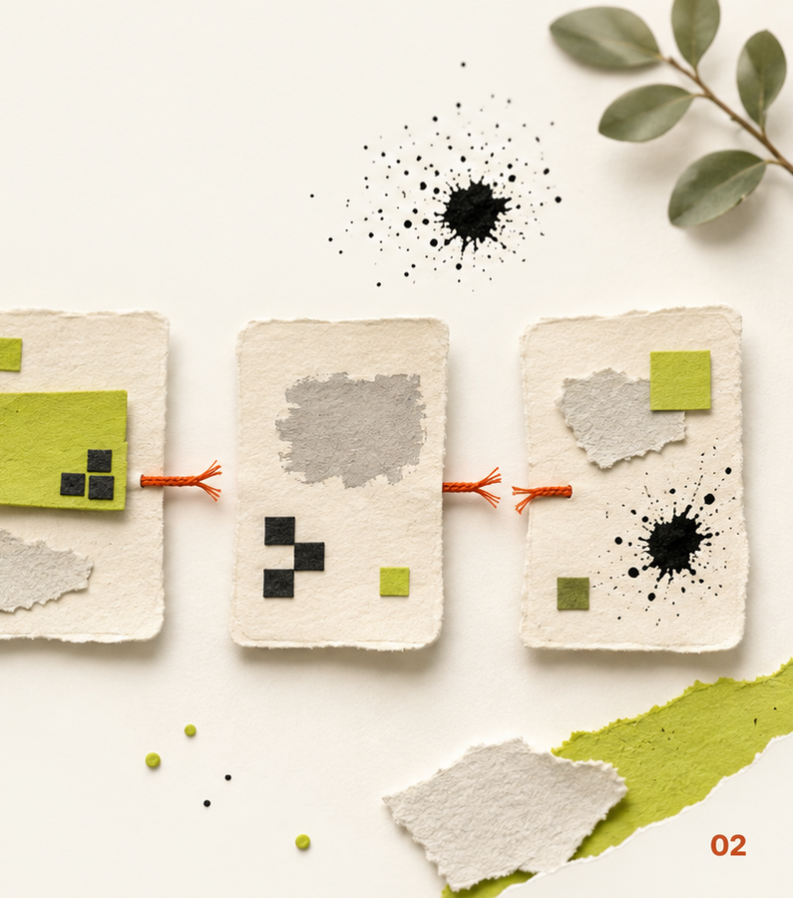
O PROBLEMA
O contexto se perde
entre as etapas
O suporte recebe o relato.
A engenharia tenta reproduzir.
O cliente espera uma resposta.
Hipótese do produto a validar com equipes.
02
Notes:
O contexto se perde entre as etapas
A dor proposta no PRD é a fragmentação entre suporte, desenvolvimento, verificação e retorno ao cliente. A intensidade dessa dor ainda exige entrevistas e medidas de uma amostra real. Não há estatística de redução de tempo ou custo nesta apresentação.
Fontes:
https://github.com/moouraajv/ResolveQA/blob/1d19f8e169c46d80c31c065a3d7fabc0e01688a7/docs/PRD.md

Slide 3
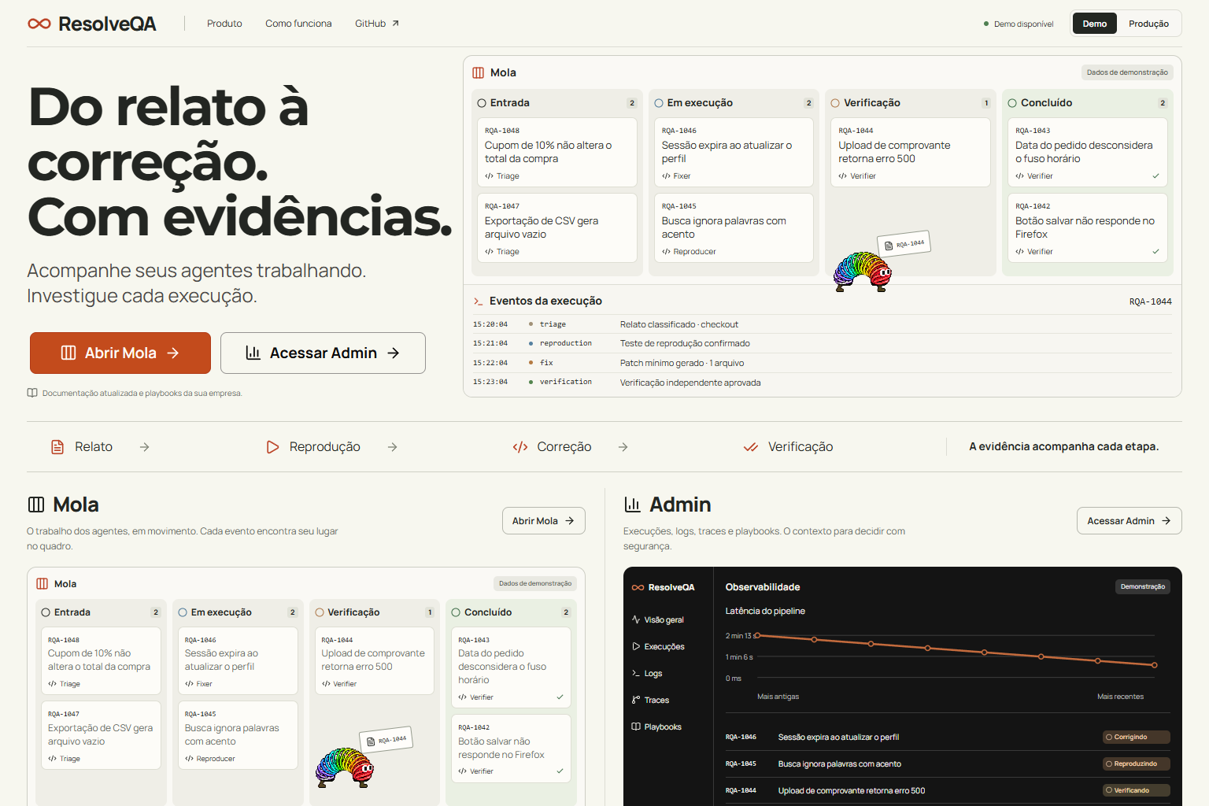
A SOLUÇÃO E SEUS DIFERENCIAIS
Uma trilha para
resolver e
comprovar
Teste a partir do relato
Patch focado na causa
Verificação independente
Revisão humana
Decisões do produto. Integração completa em evolução.
03
Notes:
Uma trilha para resolver e comprovar
A proposta diferencia reprodução, correção e verificação. O LLM não aprova o próprio patch. O verificador exige falha antes, sucesso depois e suíte relevante aprovada. Merge e deploy permanecem humanos. A captura é o frontend com dados sintéticos e não comprova agentes conectados remotamente.
Fontes:
https://github.com/ThiagoVenturaV/ResolveQA-front/blob/432ee34b04fb4a4aae8f1e70d3392d8d9b927699/docs/evidence/desktop-viewport.png
https://github.com/moouraajv/ResolveQA/blob/1d19f8e169c46d80c31c065a3d7fabc0e01688a7/docs/rfc/0001-arquitetura-e-contratos.md
https://github.com/ThiagoVenturaV/ResolveQA-front/blob/432ee34b04fb4a4aae8f1e70d3392d8d9b927699/docs/production-connection.md

Slide 4


COMO FUNCIONA
O fluxo do ResolveQA
Relato
Triagem
Reprodução
Correção
Verificação
Entrega
Só a verificação aprovada libera
a entrega de sucesso.
Fluxo de produto. Evidências para revisão humana e resposta ao cliente.
04
Notes:
O fluxo do ResolveQA
Fluxo definido no PRD e RFC: Intake recebe o relato, triagem estrutura o problema, reprodução gera teste RED, correção propõe patch mínimo, verificação compara RED/GREEN e suíte, entrega reúne evidências e resposta. Informação insuficiente, bloqueio e falha de infraestrutura são resultados explícitos. Este diagrama descreve o fluxo de produto, cuja integração ponta a ponta é um próximo marco.
Fontes:
https://github.com/moouraajv/ResolveQA/blob/1d19f8e169c46d80c31c065a3d7fabc0e01688a7/docs/PRD.md
https://github.com/moouraajv/ResolveQA/blob/1d19f8e169c46d80c31c065a3d7fabc0e01688a7/docs/rfc/0001-arquitetura-e-contratos.md

Slide 5
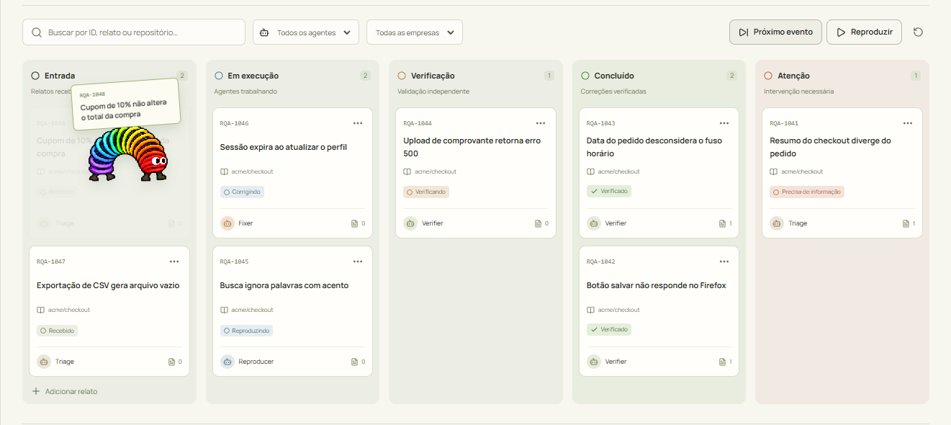
PRODUTO / MOLA
O trabalho dos agentes, visível no quadro
Entrada, execução, verificação, concluído e atenção. Dados de demonstração.
05
Notes:
Mola: o trabalho dos agentes no quadro
A Mola apresenta os estados e transporta os cards de forma visual. Apenas verified entra em Concluído. needs_info, blocked e infra_error entram em Atenção. A animação não decide o estado de domínio. Captura em demonstração com dados sintéticos. Recorte do conteúdo do quadro para melhorar a leitura.
Fontes:
https://github.com/ThiagoVenturaV/ResolveQA-front/blob/432ee34b04fb4a4aae8f1e70d3392d8d9b927699/docs/evidence/board-motion.png
https://github.com/ThiagoVenturaV/ResolveQA-front/blob/432ee34b04fb4a4aae8f1e70d3392d8d9b927699/docs/evidence/board-desktop.png
https://github.com/ThiagoVenturaV/ResolveQA-front/blob/432ee34b04fb4a4aae8f1e70d3392d8d9b927699/docs/production-connection.md

Slide 6
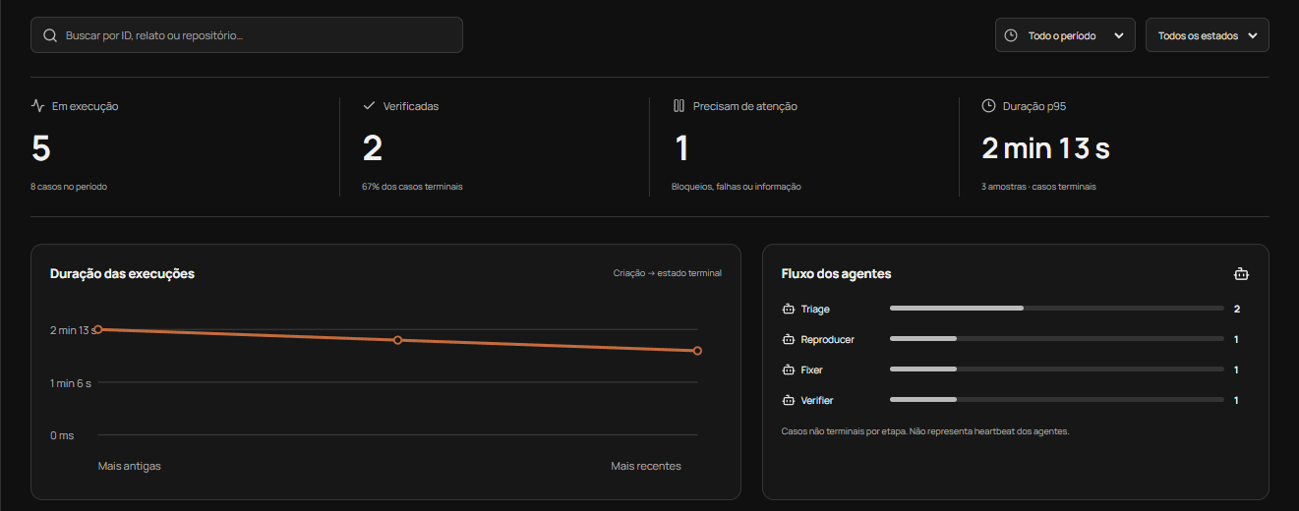
PRODUTO / ADMIN
Contexto para acompanhar cada execução
Visão geral, filtros por caso e acesso à operação.
Métricas ilustrativas da demonstração, sem resultados de produção.
06
Notes:
Admin: contexto para acompanhar cada execução
A interface reúne visão geral, métricas derivadas dos casos, filtros e execução recente. Os valores visíveis na imagem pertencem à demonstração. Não são evidência de latência, taxa de sucesso ou volume reais do serviço. No produto conectado, spans, snapshot e outras superfícies exigem APIs do backend.
Fontes:
https://github.com/ThiagoVenturaV/ResolveQA-front/blob/432ee34b04fb4a4aae8f1e70d3392d8d9b927699/docs/evidence/admin-desktop.png
https://github.com/ThiagoVenturaV/ResolveQA-front/blob/432ee34b04fb4a4aae8f1e70d3392d8d9b927699/docs/production-connection.md

Slide 7
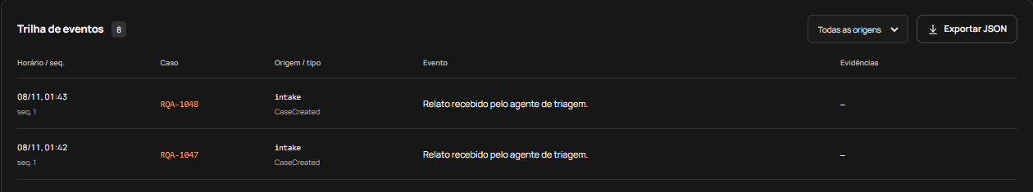
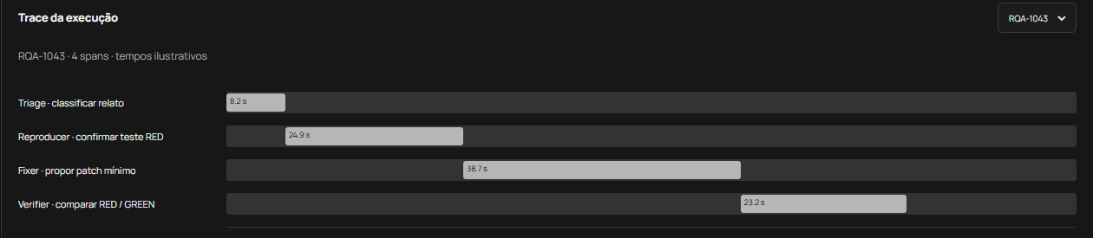
EVIDÊNCIAS
Logs e traces para investigar o caso
Eventos mostram o ocorrido. Traces ajudam a localizar o tempo de cada etapa.
07
Dados e tempos ilustrativos da demonstração.
Notes:
Logs e traces para investigar o caso
Os logs mostram horário, caso, origem, evento e referências de evidência. O trace permite comparar durações por etapa quando spans reais estão disponíveis. As capturas usam dados e tempos ilustrativos. Não usamos seus números como resultado medido de produção. Recortes mantêm o conteúdo central das duas telas.
Fontes:
https://github.com/ThiagoVenturaV/ResolveQA-front/blob/432ee34b04fb4a4aae8f1e70d3392d8d9b927699/docs/evidence/logs-desktop.png
https://github.com/ThiagoVenturaV/ResolveQA-front/blob/432ee34b04fb4a4aae8f1e70d3392d8d9b927699/docs/evidence/traces-desktop.png
https://github.com/ThiagoVenturaV/ResolveQA-front/blob/432ee34b04fb4a4aae8f1e70d3392d8d9b927699/docs/production-connection.md

Slide 8
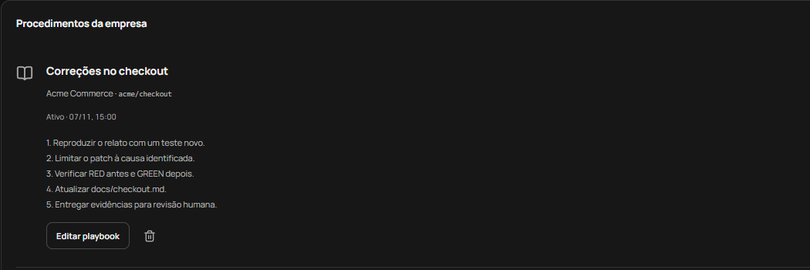
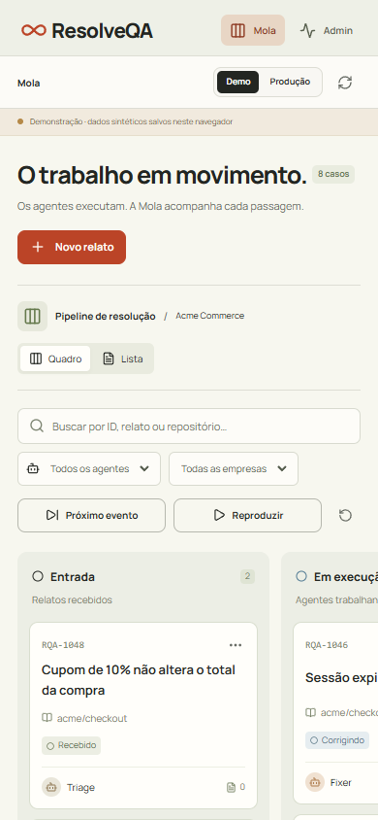
CONTEXTO DA EMPRESA
Playbooks no contexto
dos agentes
Procedimentos por empresa
e repositório.
Regras para reproduzir
e verificar.
Regras da empresa
perto da execução.
Consulta em desktop
e celular.
Cadastro local em Demo. Operação real depende da API.
08
Notes:
Playbooks no contexto dos agentes
A interface permite cadastrar e editar procedimentos por empresa e repositório. Em Demo, os dados ficam no navegador. Em Produção, o CRUD depende de API configurada e confirmação HTTP. A execução dos playbooks e a alteração dos arquivos de documentação pertencem ao backend. O celular exibe o primeiro viewport do quadro original.
Fontes:
https://github.com/ThiagoVenturaV/ResolveQA-front/blob/432ee34b04fb4a4aae8f1e70d3392d8d9b927699/docs/evidence/playbooks-desktop.png
https://github.com/ThiagoVenturaV/ResolveQA-front/blob/432ee34b04fb4a4aae8f1e70d3392d8d9b927699/docs/evidence/board-mobile.png
https://github.com/ThiagoVenturaV/ResolveQA-front/blob/432ee34b04fb4a4aae8f1e70d3392d8d9b927699/docs/production-connection.md

Slide 9
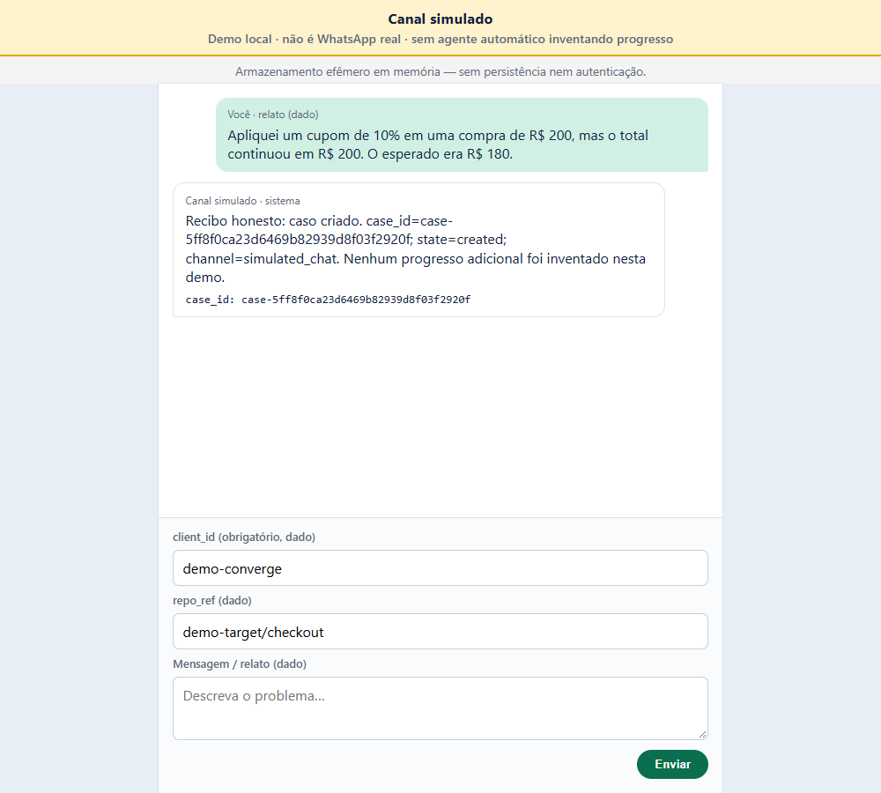
BETA / BACKEND
O relato já entra
como um caso
Cliente, repositório e relato
vinculados.
Identificador e estado
retornados pela API.
Canal simulado identificado
na interface.
Captura local real do beta. Apenas criação do caso, sem pipeline executado.
09
Notes:
O relato já entra como um caso
A captura foi obtida do servidor real do checkout local do backend, sem alterar a interface. Enviamos um relato sintético sobre o cupom de 10% e a API retornou case_id e state=created. O rótulo Canal simulado permanece visível. Essa captura comprova criação do caso, não a execução do pipeline nem uma integração real de WhatsApp. Nenhuma correção ou verificação de bug foi executada nesta captura.
Fontes:
https://github.com/moouraajv/ResolveQA/blob/1d19f8e169c46d80c31c065a3d7fabc0e01688a7/src/resolveqa/web/server.py
https://github.com/moouraajv/ResolveQA/blob/1d19f8e169c46d80c31c065a3d7fabc0e01688a7/src/resolveqa/channel/simulated.py

Slide 10

PRÓXIMOS PASSOS
Próximo marco:
um piloto integrado
01
Integrar o pipeline de ponta a ponta
02
Conectar eventos e evidências ao front
03
Proteger acessos e dados por cliente
04
Medir tempo e qualidade com usuários
Proposta para evolução do MVP.
10
Notes:
Próximo marco: um piloto integrado
Proposta para a evolução do MVP: integrar estágios e persistência, conectar eventos e evidências ao frontend, proteger o gateway e isolar dados, então medir qualidade e tempo com usuários. Métricas sugeridas pelo PRD incluem tempo do relato à resposta e taxa de reabertura. Não apresentamos metas como resultados, nem datas ou compromissos de implantação não confirmados.
Fontes:
https://github.com/moouraajv/ResolveQA/blob/1d19f8e169c46d80c31c065a3d7fabc0e01688a7/docs/PRD.md
https://github.com/moouraajv/ResolveQA/blob/1d19f8e169c46d80c31c065a3d7fabc0e01688a7/docs/revisao-melhorias-front-backend.md
https://github.com/ThiagoVenturaV/ResolveQA-front/blob/432ee34b04fb4a4aae8f1e70d3392d8d9b927699/docs/production-connection.md

